Slide 1

2026年 セ・リーグ
優勝争い予測
〜 データで読み解く今シーズンの行方 〜
2026年2月作成

Slide 2
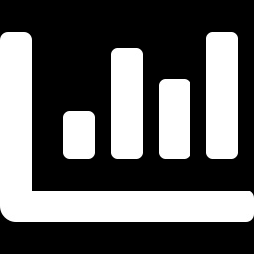
2025年 セ・リーグ最終順位
順位 | チーム | 勝 | 敗 | 分 | 勝率 | 差
1 | 阪神タイガース | 85 | 54 | 4 | .612 | --
2 | 横浜DeNA | 71 | 66 | 6 | .518 | 13.0
3 | 読売ジャイアンツ | 70 | 69 | 4 | .504 | 15.0
4 | 中日ドラゴンズ | 63 | 78 | 2 | .447 | 23.0
5 | 広島東洋カープ | 59 | 79 | 5 | .428 | 25.5
6 | ヤクルトスワローズ | 57 | 79 | 7 | .419 | 26.5
阪神が勝率.612で圧勝！ 2位DeNAに13ゲーム差をつけて独走優勝

Slide 3
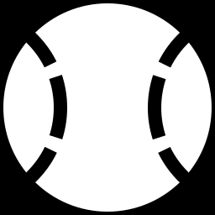
2025年 チーム成績比較
阪神は防御率2.21とダントツ。投手力が圧倒的な強さの源泉

Slide 4
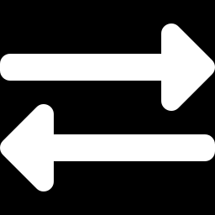
オフシーズン 主な選手の動き
巨人
ヤクルト
岡本和真がメジャー挑戦（主砲の喪失）
村上宗隆がメジャー挑戦（打線の核が消える）
DeNA
阪神
ケイ・ジャクソン退団、桑原FA移籍
近本残留、立石(D1位)獲得、戦力維持成功
中日
広島
柳・松葉がFA残留、サノ加入、テラス新設
大きな補強なし、若手の成長待ち
巨人・ヤクルト・DeNAは主力流出が痛い。阪神・中日は戦力維持に成功

Slide 5

優勝本命：阪神タイガース
2.21
100
40本
14勝
チーム防御率
（リーグ1位）
盗塁数
（リーグ1位）
佐藤輝明
（本塁打王）
村上頌樹
（最多勝）
2026年の強み
投手陣：村上・才木・大竹・高橋遥・伊藤将・伊原と先発6枚は12球団屈指
打線：森下・佐藤輝・大山の和製クリーンアップ。D1位・立石の加入も楽しみ
機動力：近本のFA残留で盗塁王キープ。足でかき回す野球が健在
補強：新外国人投手2名、遊撃手ディベイニー獲得で弱点を補強

Slide 6

対抗馬：中日 ＆ 巨人
中日ドラゴンズ（2025年4位）
読売ジャイアンツ（2025年3位）
浮上の理由
柳・松葉のFA残留で投手陣が安定
髙橋宏斗（防御率2.83）を軸に先発充実
テラス新設でバンテリンDの打力不足を改善
サノ加入で打線に厚みが出る
若手（岡林・細川）が伸び盛り
不安要素
2025年得点403はリーグ最低。得点力は改善必須
ポテンシャル
山﨑伊織（防御率2.07）を軸とする投手陣
泉口友汰（打率.301）の成長が著しい
助っ人投手3名＋D1位竹丸を補強
資金力を活かした補強余力あり
不安要素
岡本和真のメジャー挑戦で四番不在
打線の再構築が急務。得点力ダウンは避けられない

Slide 7
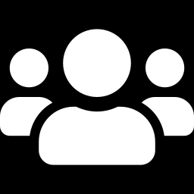
Bクラス争い：DeNA・広島・ヤクルト
DeNA（2025年2位）
広島（2025年5位）
ヤクルト（2025年6位）
プラス材料
プラス材料
プラス材料
東克樹(14勝)が健在
若手投手の成長に期待
相川新監督で新風
小園海斗(首位打者.309)
ファビアン(.276/17HR)
森下暢仁・床田の先発陣
池山新監督の改革
塩見の復帰に期待
若手育成に舵切り
マイナス材料
マイナス材料
マイナス材料
ケイ・ジャクソン退団
桑原FA移籍
救援防御率3.37と不安定
大きな補強なし
打線の得点力不足
投手力の底上げが課題
村上宗隆がメジャーへ
打線の柱が不在
防御率3.59はリーグ最下位

Slide 8

2026年の注目ポイント：WBCの影響
WBC（3月開催）による主力不在の影響
阪神：森下翔太、佐藤輝明、伊藤将司ら複数の主力が代表入り → 開幕前後に疲労・離脱リスク
巨人・DeNA・中日：代表選手は比較的少なく、影響は限定的
WBCで好調を維持した選手がシーズンを引っ張る可能性も
その他の注目ポイント
バンテリンドーム テラス新設：中日打線の飛躍的向上なるか？
新外国人選手の適応：各球団の助っ人が計算通りに活躍するかは未知数
ケガのリスク：2025年も故障者続出でシーズンが荒れた。健康管理が優勝のカギ
新監督の手腕：DeNA相川、ヤクルト池山の両新監督がチームをどう変えるか

Slide 9
2026年 セ・リーグ 順位予測
1
阪神タイガース
投打のバランス最強。戦力維持に成功し連覇が濃厚
2
中日ドラゴンズ
テラス効果＋FA残留で上昇気流。Aクラス入りの最有力
3
読売ジャイアンツ
岡本不在は痛いが、投手力と選手層で3位争いへ
4
横浜DeNA
主力投手流出が大きい。若手の台頭がAクラスのカギ
5
広島東洋カープ
補強不足で苦戦予想。小園中心に若手育成のシーズンに
6
ヤクルトスワローズ
村上流出で再建モード。池山新監督の下で来季以降を見据える

Slide 10
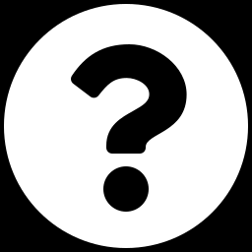
まとめ
阪神が本命
2位争いは混戦
不確定要素も多い
投手力・打線・機動力すべてトップクラス。戦力の流出がなく連覇の可能性が最も高い
中日のテラス効果と巨人の底力が激突。DeNAも若手次第で割って入る可能性あり
WBCの疲労、ケガ、新外国人の適応次第でシーズンの流れは大きく変わりうる
2026年のセ・リーグ開幕は3月下旬！

